Slide 1



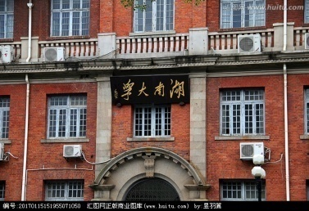



物理实验中心
大学物理实验
数据处理与误差分析（三）

Slide 2
物理实验中心
4. 误差传递
5. 有效数字

Slide 3
4. 误差传递
——间接测量的误差
物理实验中心
4.1 误差传递公式
一元函数：
多元函数 → 偏导数 全微分

Slide 4
微分的意义：小量
物理实验中心
误差代入 ——
——系统误差
标准差的意义——不确定度——方差合成
实际计算：

Slide 5
4.2 误差传递公式的应用
物理实验中心
A= x+y ——方差合成
对于A= x − y，结果与上式一样
均值标准差的公式

Slide 6
A=xy
物理实验中心
对于A=x/y，结果与上式一样

Slide 7
一个实用公式
物理实验中心
其中 l,m,n 是实数
幂次越高，对误差的影响越大
——可用于实验方案的设计

Slide 8
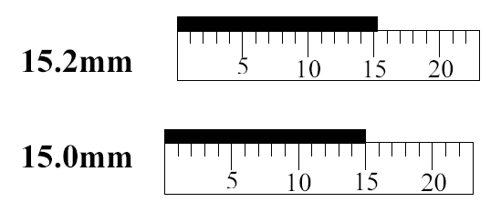
5. 有效数字
物理实验中心
5.1 有效数字的定义
有效数字是一个工程概念
它总是和测量、误差联系在一起的
有效数字位数
= 数据的准确位数 + 1位不准确但有根据的数字

Slide 9
有效数字的最后一位
物理实验中心
误差所在位——标志着绝对误差的大小
31.4mm， → σ_{x} ≈ 0.3mm
31.40mm， → σ_{x} ≈ 0.03mm
—— 小数最后面的0，不能随便增减
代表着误差产生的位置

Slide 10
有效数字的长度
物理实验中心
——标志着相对误差的大小
31.4mm， σ_{x} ≈ 0.3，E_{x} ≈1%
31.40mm， σ_{x} ≈ 0.03， E_{x} ≈ 0.1%
一般说来
3位有效数字——1%
4位有效数字——0.1%
5位有效数字——0.01%
2位有效数字——10%：百分之几到百分之十几
……

Slide 11
科学记数法
物理实验中心
有效数字的长度与其相对误差相关，不会因单位的改变而改变
31.40mm = 0.03140m
= 31400μm
⇒
3. 140×10mm = 3. 140×10⁻²m
= 3. 140×10⁴μm
整数部分保留一位，其余写入小数
数量级用10的幂次表示

Slide 12
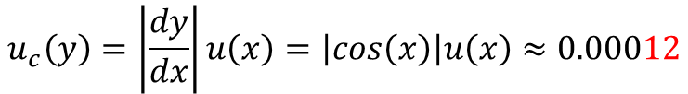
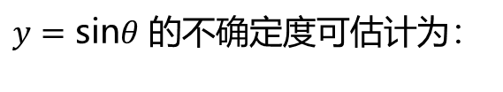

5.2 有效数字的运算
物理实验中心
原则：评价间接测量量的不确定度时，现在一般不用有效数字的运算法则，用不确定度合成公式计算更为科学，更保证各量的相对贡献。
公式中的系数、常数：根据计算规则可取任意多位
乘方开方、三角函数、指数对数等运算：利用不确定度传递律计算
例：测量角度$θ={30}^{°}{45}^{′}$，计算 sin$θ$
$1^{′}$ 角度测量标准不确定度可以取为：$\frac{1^{′}}{\sqrt{3}}=0.000145 rad$
$$u_{c}\left(y\right)=\left|\frac{dy}{dx}\right|u\left(x\right)=\left|cos\left(x\right)\right|u\left(x\right)≈0.00012$$
$y=\text{sin}θ$ 的不确定度可估计为：
$y=\text{sin}\left({30}^{°}{45}^{′}\right)≈0.511293≈0.51129$
有效数字与不确定度对齐

Slide 13
5.3 有效数字的修约
物理实验中心
1. 四舍六入五凑偶
假定保留到小数点后第二位：
1.855→1.86； 1.865→1.86
2. 修约应一次完成
1.8548→1.855→1.86 ：×
1.8548→1.85
3. 中间过程可不进行修约，或多保留几位有效数字

